Slide 1
EPL SCOUT INTELLIGENCE
Cover
EPL SCOUT INTELLIGENCE DASHBOARD
EPL Scout Intelligence
Dashboard
FBref + Transfermarkt 기반 EPL 스카우팅 의사결정 지원 시스템
Python
XGBoost
LightGBM
Streamlit
Selenium
SHAP
14종
9개
1,416명
15페이지
ML 모델
시즌 커버리지
분석 대상 선수
대시보드 구성
프로젝트 기간 · 2025.11 ~ 2026.04
1 / 14

Slide 2
EPL SCOUT INTELLIGENCE
Overview
시스템 한눈에 보기
5단계 end-to-end 파이프라인 | ML 14종 | Streamlit 대시보드
STEP 1
STEP 2
STEP 3
STEP 4
STEP 5
크롤링
→
파이프라인
→
피처 엔지니어링
→
ML 14종
→
대시보드
FBref · Transfermarkt
aggregate → preprocess
60+ features
p1~p8 · s1~s6
Streamlit 15페이지
S2 시장가치 R²
P3 강등 예측 F1
P8 이적 적응 AUC
P1 경기결과 ΔF1
스카우트 평가
0.876
92.3%
0.735
+18.7%
3.7/5.0
XGBoost Test
풀시즌 XGBoost
앙상블 Test
vs 베이스라인
김태현 스카우트
크롤링부터 대시보드까지 — 완전 자동화 end-to-end 스카우팅 파이프라인
2 / 14

Slide 3
EPL SCOUT INTELLIGENCE
문제 정의
왜 데이터 스카우팅인가?
전통 방식의 4가지 한계 → 데이터로 답한다
데이터로 답하는 4가지 핵심 질문
전통 스카우팅의 4가지 한계
X
주관적 평가 편향
1
이 선수, 저평가됐나?
개인 취향 개입 → 재현 불가
→ S2 시장가치 예측 (XGBoost R²=0.876)
X
시장가치 비효율
저평가 선수 발굴 실패
X
이적 리스크 미예측
유사 선수가 있나?
적응 실패 사전 탐지 부재
2
→ S3 포지션별 클러스터링 (Silhouette 0.49)
X
조기 경보 부재
강등 위험 → 늦은 대응
3
EPL에 적응할 수 있나?
→ P8 이적 적응 예측 (AUC 0.735)
4
강등 위험이 있나?
→ P3 강등 경보 모델 (F1 92.3%)
데이터 기반 의사결정으로 스카우팅 효율성과 재현성을 동시에 확보
3 / 14

Slide 4
EPL SCOUT INTELLIGENCE
02. 데이터 수집
FBref + Transfermarkt 체크포인트 기반 크롤링 파이프라인
레이트 리밋 준수 · 체크포인트 재시작 · 시즌별 자동 수집
FBref
경기 / 선수 스탯
1
data/raw/
경기 결과 / 팀 통계
크롤링 원본 저장 (CSV, 시즌/팀/선수 계층)
선수 스탯 (90분 기준)
xG / xA / 진행성 패스
2
data/processed/
Rate limit: 6초
파이프라인 처리 후 (Parquet)
3
data/features/
ML 피처 생성 (60+ features)
→
체크포인트 재시작 가능
Transfermarkt
시장가치 / 이적이력
중단 후 재시작 시 수집된 부분부터 이어서 진행
선수 시장가치 (€)
이적이력 / 출신 리그
계약 만료 정보
Rate limit: 5초
재시작 가능한 체크포인트 구조로 대용량 데이터 안정적 수집
4 / 14

Slide 5
EPL SCOUT INTELLIGENCE
03. 피처 엔지니어링
9시즌 EPL 데이터 — 14,000+ 선수-시즌 레코드
90분 기준 정규화 + 누적 경험 피처 · 포지션 중립적 평가 체계
피처 카테고리
시즌
9
공격
공격 지표
2016-17 ~ 2024-25
goals_p90, assists_p90, xG_p90, xA_p90
선수-시즌 레코드
14,000+
수비
수비 지표
Train/Val/Test 분할
tackles_p90, clearances_p90, blocks_p90
ML 피처
60+
경험
경험 지표
포지션별 특화 피처 포함
epl_experience, transfer_count, age
EPL 팀
20
팀 지표
팀
elo_rating, rolling_form, home_away_split
강등/승격 팀 포함
데이터 누수 방지 — 예측 시점 이전 과거 데이터만 사용
5 / 14

Slide 6
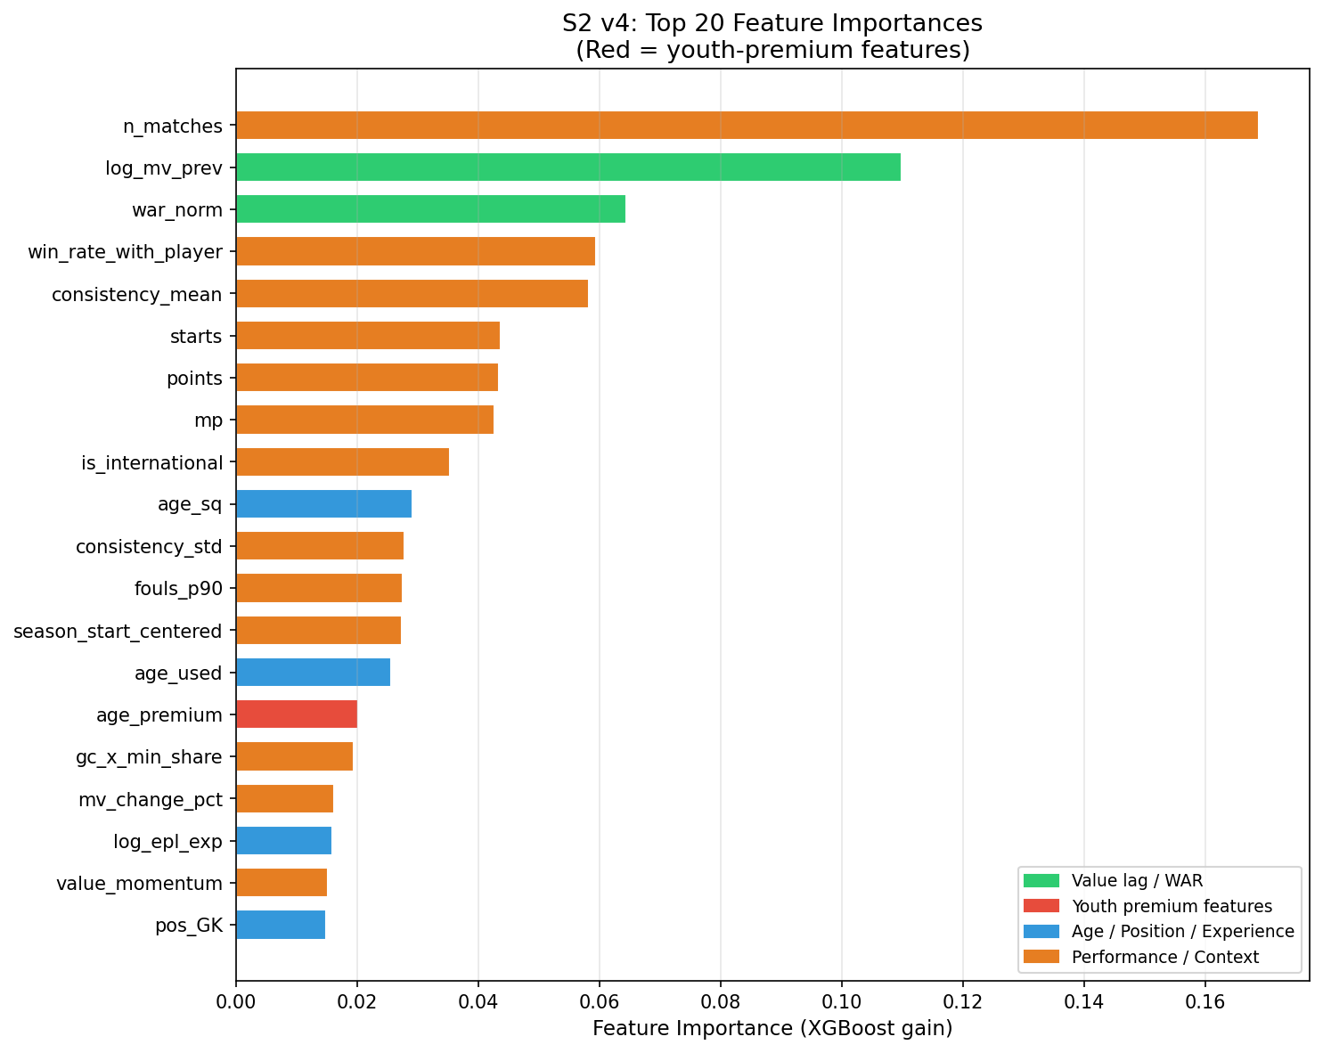
EPL SCOUT INTELLIGENCE
04-A. 모델: S2 시장가치
저평가 TOP 5
예측가 > 실제 시장가
과대평가 TOP 5
예측가 < 실제 시장가
XGBoost · Test 성능
R²
0.876
MAE
Oliver Arblaster
6.61×
Jacob Greaves
0.21×
3.4M€
Sheffield Utd · €450K
Ipswich · €18.0M
MAPE 29.8% · Test 1,234건
Feature Importance (Top 피처)
Sam Morsy
4.33×
Ibrahim Sangaré
0.22×
Ipswich · €500K
Nott'm Forest · €30.0M
Jakub Stolarczyk
3.83×
Manuel Ugarte
0.23×
Leicester · €1.0M
Man United · €45.0M
Alex Palmer
2.54×
Matthijs de Ligt
0.30×
Ipswich · €1.0M
Man United · €38.0M
v4 스마트 필터
Pelly R. Mpanzu
2.15×
Guido Rodríguez
0.33×
유스 제외: age≤21 → 18명
노령 제외: age≥38 → 1명(Young)
Luton · €1.5M
West Ham · €10.0M
예측가/시장가 비율로 저평가 탐색 — 유스(21세 이하) 및 38세+ 스마트 필터 적용 (v4)
6 / 14

Slide 7
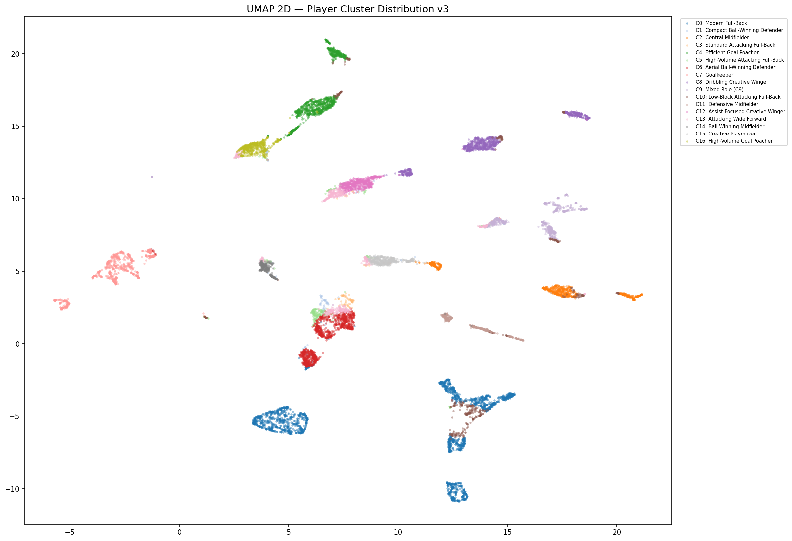
EPL SCOUT INTELLIGENCE
04-B. 모델: S3 클러스터링
S3 포지션별 유사선수 클러스터링
전체 K=6 혼합 → 포지션별 최적 K 분리 — 대체 선수 즉시 탐색으로 영입 비용 절감
포지션별 클러스터링 결과
포지션별 클러스터 분포 (UMAP)
BEFORE (전체 혼합)
K = 6
0.115
K = 2
GK
골키퍼
Sil: 0.4873
Silhouette Score
포지션 간 경계 불명확
↓
DEF
수비수
K = 4
Sil: 0.3637
AFTER (포지션 분리)
포지션별 최적 K
0.21~0.49
MID
미드필더
K = 7
Silhouette 범위
Sil: 0.2299
포지션 특성 명확화
FW
공격수
K = 7
Sil: 0.2085
포지션별 분리로 실루엣 0.115 → 최대 0.487 개선 — 유사 선수 즉시 탐색으로 영입 비용 절감
7 / 14

Slide 8
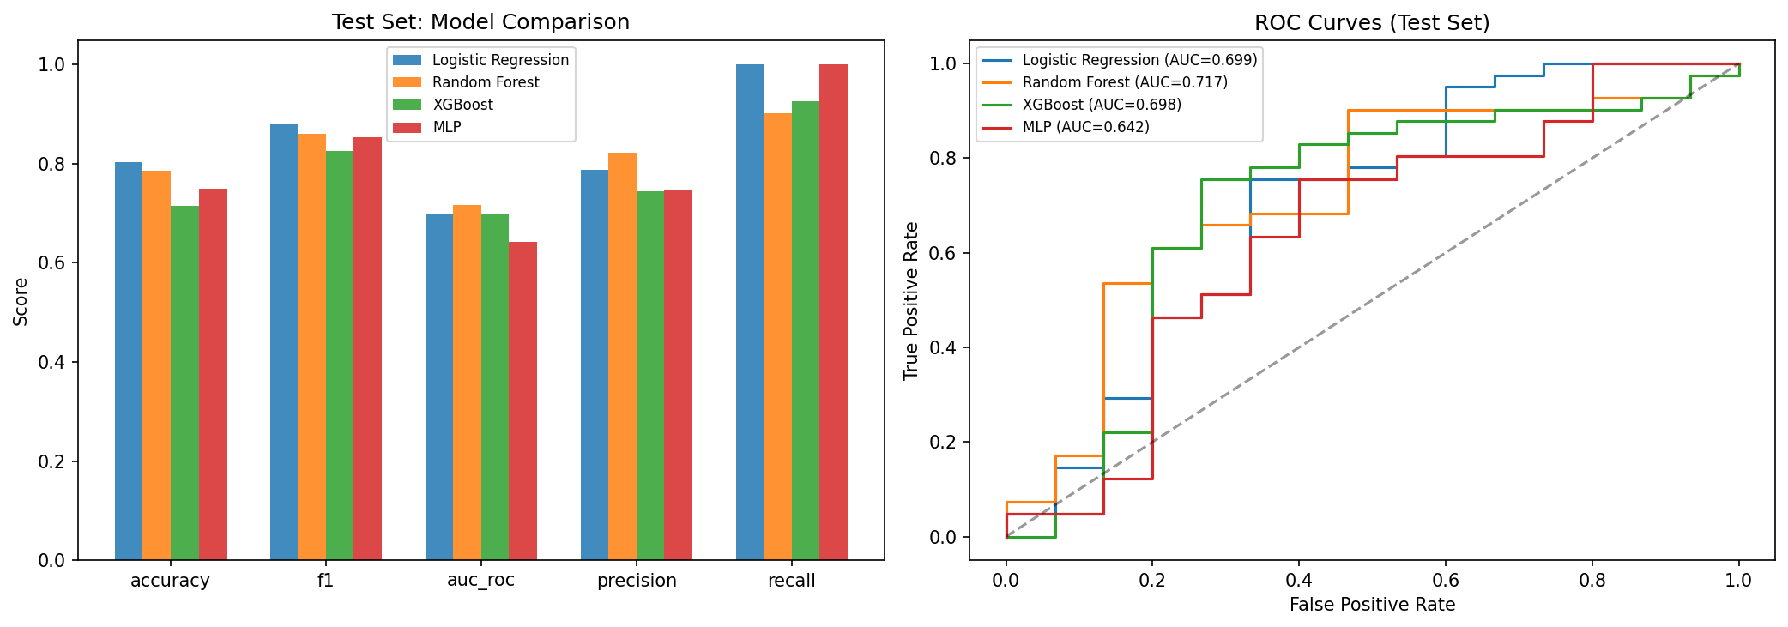
EPL SCOUT INTELLIGENCE
04-C. 모델: P8 이적 적응
P8 이적 적응 예측 — 회귀 실패 → 이진 분류 전환
R²=0.13 회귀 실패 후 이진 분류 재설계 — 앙상블로 AUC 0.735 달성
개발 스토리 — 의사결정 과정
리스크 분류 (1,416명)
앙상블 모델 성능 (XGB+LR+RF · Test)
1
회귀 접근 → 실패
AUC
F1
Recall
Acc
LOW RISK
G+A/90 변화율 예측 → R²=0.13
0.735
0.669
0.722
68.3%
253명
학습 1,132건 / Test 284건 · Positive rate 44.4%
adapt_proba ≥ 0.70
영입 추천
2
원인 분석
이적 퍼포먼스는 연속값 예측 불가
모델 성능 비교 (ROC Curve)
MEDIUM RISK
649명
0.40 ~ 0.70
3
이진 분류로 전환
G+A/90 이전 80% 유지 → adapted=1
조건부 추천
HIGH RISK
514명
4
앙상블 + 필터
XGB+LR+RF 소프트보팅, 5.5×90s 필터
adapt_proba ≤ 0.40
적응 실패 경고
출신 리그(src_La Liga)가 Top 피처 — EPL 적응은 단순 기량보다 리그 배경이 더 중요
8 / 14

Slide 9
EPL SCOUT INTELLIGENCE
04-D. 모델: P1 경기결과 · P3 강등
P1
경기 결과 예측 (H/D/A 3분류)
P3
강등 예측 (Bottom 3 이진 분류)
베이스라인 F1
v2 F1 (macro)
풀시즌 F1
풀시즌 AUC
0.404
0.479
92.3%
100%
+18.7%
XGBoost Test
XGBoost Test
주요 개선 포인트
두 가지 예측 모드
무승부 Recall: 0% → 22.4%
풀시즌 모드
피처: 49개 → 88개
시즌 종료 후 사후 검증 → Acc 97.5% · F1 92.3%
Top 피처: elo_diff (0.109) · elo_ratio (0.071)
Train 7,890 / Val 760 / Test 730경기
미드시즌 모드 (19라운드)
반환점 기준 조기 경보 → Test Acc 100%
※ Val F1 60% — 소표본 주의
※ EPL 경기 예측 업계 평균 ~50~53% — 구조적 한계
클래스 불균형 15% → class_weight=balanced 적용
P1: 무승부 예측 22% 달성 | P3: 강등 팀 100% 사전 탐지 (풀시즌 기준)
9 / 14

Slide 10
EPL SCOUT INTELLIGENCE
05. Streamlit 대시보드
15페이지 Streamlit 대시보드 — 스카우트 실무 워크플로우
선수 분석 · 저평가 탐색 · 클러스터링 · 이적 인텔리전스 · 강등 경보
대시보드 페이지 구성
14종
실시간
15
1
홈
2
선수 즉시 분석
3
S2 저평가 탐색기
4
선수 유형 탐색기
페이지
ML 모델 탑재
선수 분석
5
이적 인텔리전스
6
강등권 탐색기
7
선수 비교
8
팀 프로파일
Streamlit Dashboard
9
선수 통계 순위
10
시즌 개요
11
역대 기록
12
모델 설명 (SHAP)
epl-scouting-report-dashboard-project-ffyb8msh6uafxyyg8txsm8.streamlit.app
Python
XGBoost
LightGBM
Streamlit
Optuna
SHAP
비개발자 스카우트도 즉시 사용 가능한 인터페이스 — 15페이지 완전 구현
10 / 14

Slide 11
EPL SCOUT INTELLIGENCE
06. 시스템 아키텍처
크롤링 → ML → 대시보드 end-to-end 자동화
GitHub Actions 매일 09:15 KST 자동 학습 · Streamlit Cloud 자동 배포
FBref/TM
→
data/raw
→
aggregate
→
preprocess
→
scout_features
→
models×14
→
Streamlit
크롤러
CSV
팀/선수 집계
정규화/인코딩
60+ 피처
p1~p8/s1~s6
15페이지
GA
GitHub Actions
ST
Streamlit Cloud
GH
GitHub Repository
매일 09:15 KST 자동 학습
자동 배포 · 실시간 대시보드
robinho0329/EPL-scouting-report-dashboard-project
cron: 20:50 UTC · 모델 학습 + 결과 커밋
...ffyb8msh6uafxyyg8txsm8.streamlit.app
Actions 로그 · 결과 자동 커밋
M
미팅 시뮬레이션 루프
매일 09:00 KST · CCR RemoteTrigger · 액션아이템 → 자동학습 → 결과 커밋
미팅 → 액션아이템 → 자동학습 → 결과 커밋 전체 자동화
11 / 14

Slide 12
EPL SCOUT INTELLIGENCE
07. 모델 성능 요약
ML 모델 14종 성능 요약
p1~p8 예측 모델 · s1~s6 스카우트 모델
예측 모델 (p1~p8)
스카우트 모델 (s1~s6)
P1
경기 결과
F1 0.479
S1
선수 평점
측정중
H/D/A 3분류
종합 스코어
P3
강등 예측
AUC 100%
S2
시장가치
R² 0.876
Bottom3 이진
저평가 탐색
P4
득점 예측
R² 측정중
S3
유사 선수
Sil 0.49
팀 득점 회귀
클러스터링
P5
포지션 분류
측정중
S4
영입 추천
측정중
GK/DEF/MID/FW
종합 순위
P6
선수 하락세
측정중
S5
팀 전술 핏
측정중
이진 분류
포지션 매칭
P7
부상 위험
측정중
S6
계약 기간
측정중
이진 분류
만료 위험
P8
이적 적응
AUC 0.735
P3 강등: Full-season AUC=100%
S2 시장가치: 저평가 최대 6.6× 탐지
P8 이적 적응: 1,416명 High/Mid/Low 분류
Low/Mid/High
핵심 3개 모델: S2(저평가 탐색) · P3(강등 경보) · P8(이적 리스크)
12 / 14

Slide 13
EPL SCOUT INTELLIGENCE
08. 회고 & 개선 방향
실무 스카우트 검증을 통한 반복 개선
김태현 스카우트 평가 3.7/5.0 → 목표 4.0/5.0
배운 점
한계 & 개선 방향
김태현 스카우트
실무 평가
1
실무 관점 피처 설계
1
데이터 보강
3.7
→
4.0
스카우트 페르소나 검증으로 "쓸모 있는" 피처 선별
xG 지표 심화 · 베팅 Odds 데이터 추가
/ 5.0 (목표)
개선 사이클
모델 개선 · 피처 추가
2
해석 가능성 > 성능
2
수비 지표 개선
김태현 스카우트 검증
AUC보다 스카우트가 이해하는 SHAP 설명이 더 중요
수비수 빌드업 기여도 · 패스 성공률 활용
피드백 반영 재개선
3
자동화 파이프라인
3
실시간 업데이트
지속적 개선이 가능한 구조 설계가 핵심
경기 후 자동 데이터 갱신 · SHAP 설명 강화
데이터 기반 반복 개선으로 스카우트 신뢰도 지속 향상
13 / 14

Slide 14
EPL SCOUT INTELLIGENCE
Summary
데이터 수집부터 제품화까지
EPL 스카우팅 AI 시스템 구축 완료
S2 시장가치 · 저평가 탐지
P3 강등 예측
P8 이적 적응 분류
P1 경기결과 개선
6.6×
100%
1,416명
+18.7%
최대 차이 · R²=0.876
풀시즌 AUC · F1 92.3%
Low · Mid · High 리스크
F1 vs 베이스라인
김태현 스카우트 실무 평가
Streamlit Dashboard
3.7
→
4.0
/ 5.0 (목표)
epl-scouting-report-dashboard-project-ffyb8msh6uafxyyg8txsm8.streamlit.app
Python · XGBoost · LightGBM · Streamlit · Optuna · SHAP
"데이터로 더 나은 영입 결정을 만든다"
14 / 14

